Slide 1
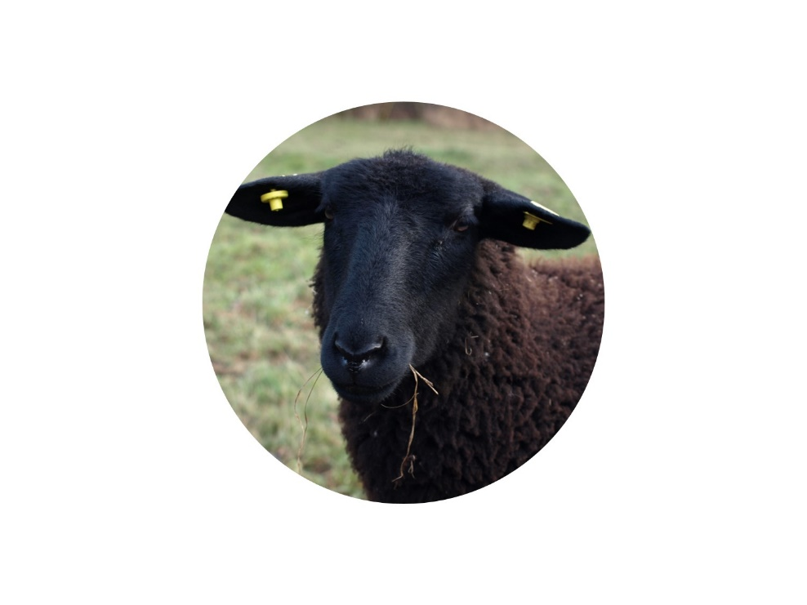
Lammfleisch ab 10 €/kg
Tel. 0176 21112925
habichtswald-weideschaf@gmx.de

